Slide 1
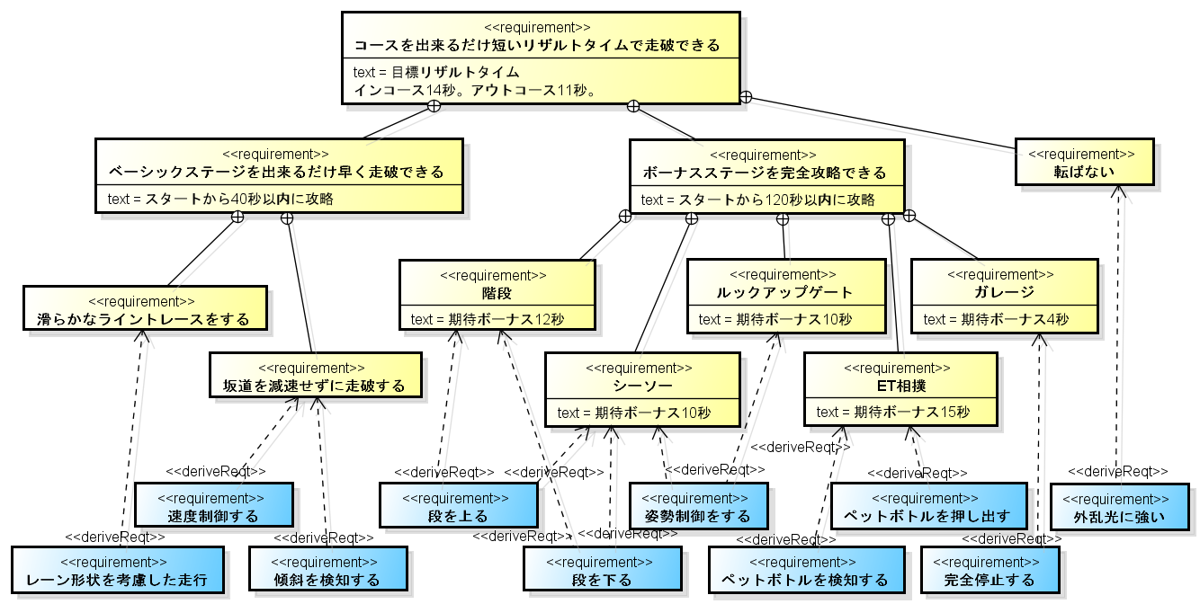
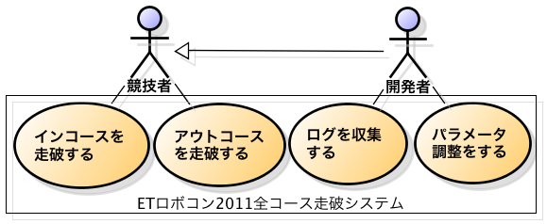
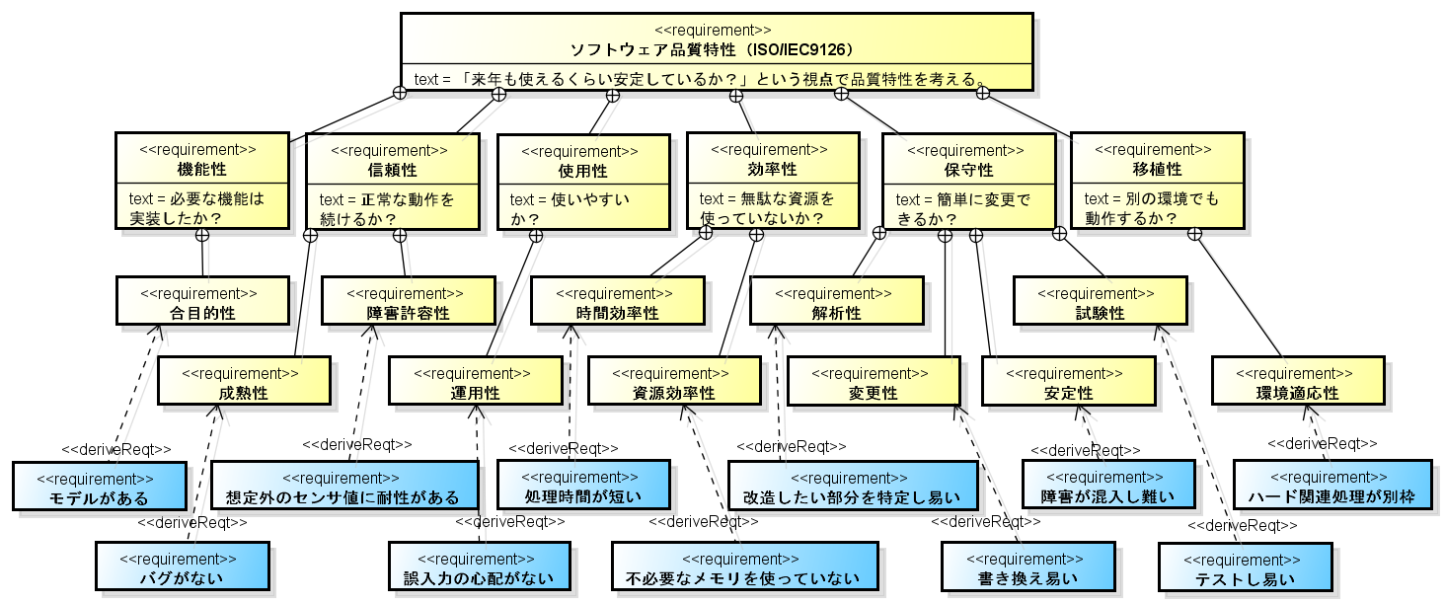
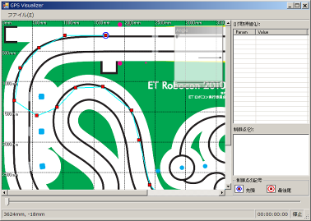
１
要求分析
1/5
要求を分析してユースケースを決定。ソフトウェア品質向上のための支援ツールを用意する。
１
走行性能要求
企画（上司）が提示した要求内容。
２
ユースケース
大要求
必要
要素
期待成功率
× ボーナスタイム
期待ボーナス
ユースケース | アウトコースを走破する。
概要 | システムがアウトコースを走破する。
アクター | 競技者
事前条件 | 走行体がスタートライン上で停止している。
事後条件 | 走行体がゴール地点で停止している。
基本系列 | 1．競技者は走行体のタッチセンサを押す。 2．システムはライントレースをする。 3．システムはルックアップゲートを攻略する。 4．システムはET相撲を攻略する。 5．システムはガレージインをする。
例外系列 | 転倒した場合、モータを止める。
具体的
要素
企画（上司）の要求
を分析して具体的な機能に落とし込んだ
具体的な
手段
紙面の都合上、他の技術に対する記載は省略します
P5-3参照
P5-1参照
P5-2参照
P4-3参照
P4-5参照
P5-5参照
※紙面の都合上、他のユースケース記述は省略します。
３
ソフトウェア品質要求
４
開発支援
ソフトウェア品質特性
(ISO9126)の内、2つの
特性に着目しました。
短い時間で効率よく開発出来るようにしたい。
4.1
GPS Visualizer
～走行軌跡可視化ツール～
GPSが出力した座標の時系列データを読み込むことで走行軌跡を描画する「可視化ツール」を独自に開発。さらに、縦横無尽走行の支援機能として、制御点操作・仮想ライン描画機能も搭載。これにより実装効率を大幅に高めることに成功した。
4.2
Google Test & Mock
～テストフレームワーク～
Google TestとGoogle Mockを使って、単体テストと結合テストを自動化してます。また、Jenkinsを使って継続的インテグレーションを行っています。
4.3
Git
～バージョン管理ツール～
去年はSubversionを使っていましたが、今年は分散型バージョン管理ツールであるGitを使ってバージョン管理をしています。

Slide 2
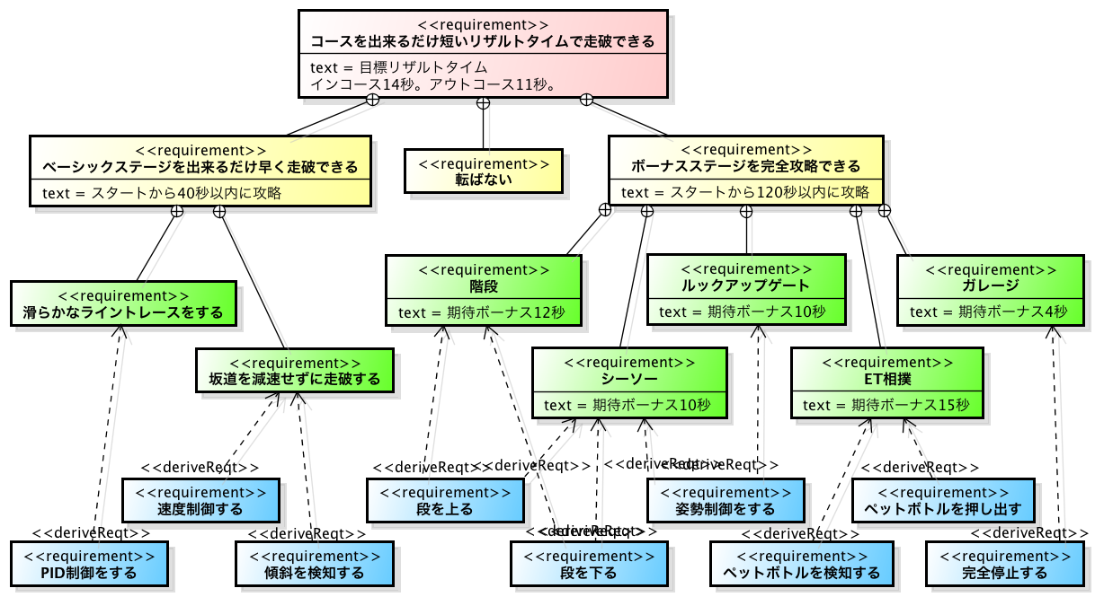
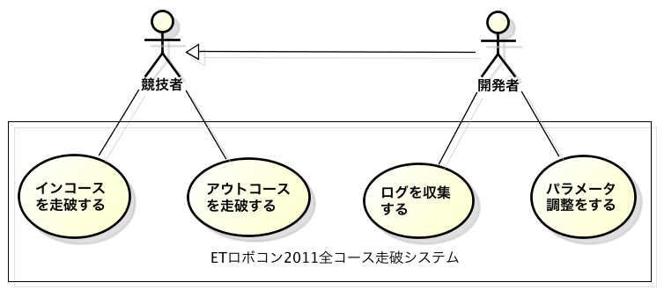
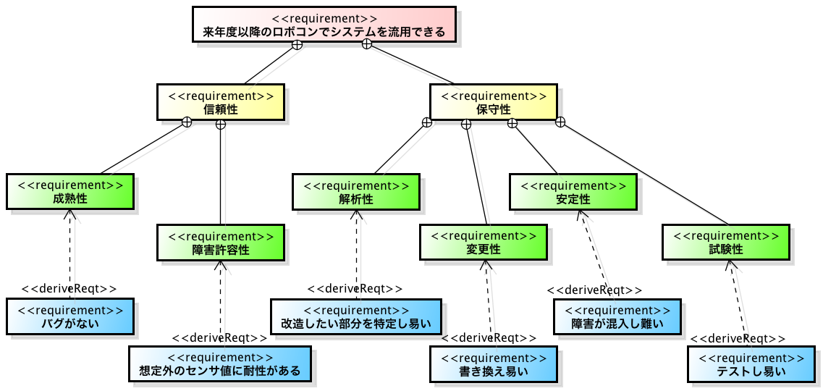
１
要求分析
要求から機能要件を分析。コンセプトの決定とそれを可能にする走行方法の分析へ。
１
走行性能要求
東京地区大会で
入賞できるタイムを
出したい
２
ユースケース
企画からの
要求
企画からの
要求を
分析しました
必要
要素
期待ボーナス
各難所で
達成したい
攻略成功率
×
ボーナスタイム
ユースケース | アウトコースを走破する。
概要 | システムがアウトコースを走破する。
アクター | 競技者
事前条件 | 走行体がスタートライン上で停止している。
事後条件 | 走行体がゴール地点で停止している。
基本系列 | 1．競技者は走行体のタッチセンサを押す。 2．システムはライントレースをする。 3．システムはルックアップゲートを攻略する。 4．システムはET相撲を攻略する。 5．システムはガレージインをする。
例外系列 | 転倒した場合、モータを止める。
具体的
要素
具体的な
手段
※紙面の都合上、他のユースケース記述は省略します。
３
ソフトウェア品質要求
短い時間で
効率よく開発できる
ようにしたい
４
開発支援
４−１
GPSVisualizer
～走行軌跡可視化ツール～
GPSが出力した座標の時系列データを読み込むことで走行軌跡を描画する「可視化ツール」を独自に開発。
ソフトウェア品質特性
(ISO9126)の内、2つの
特性に着目しました
さらに、縦横無尽走行の支援機能として、制御点操作・仮想ライン描画機能も搭載。これにより実装効率を大幅に高めることに成功した。
４−２
Google Test & Mock
～テスト自動化ツール～
Google TestとGoogle Mockを使って、単体テストと結合テストを自動化してます。Jenkinsを使って継続的インテグレーションを行っています。
Git
４−３
～バージョン管理ツール～
去年はSubversionを使っていましたが、今年は分散型バージョン管理ツールであるGitを使って構成の管理をしています。

Slide 3
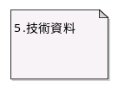
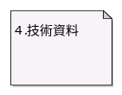
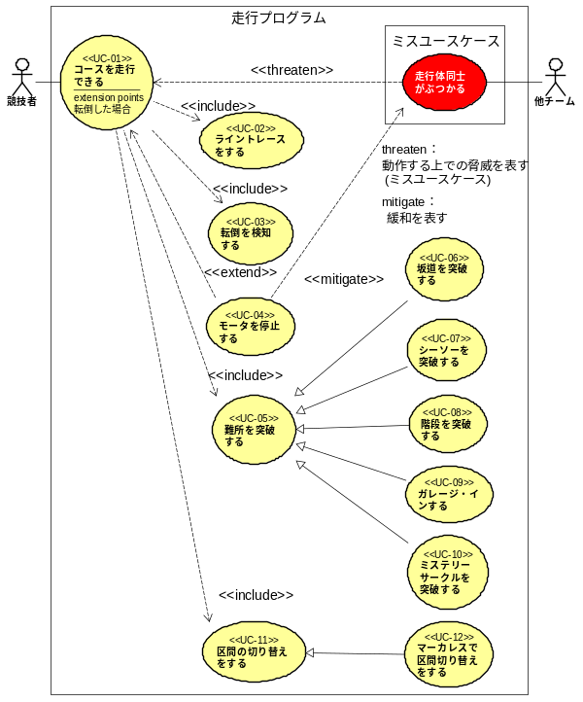
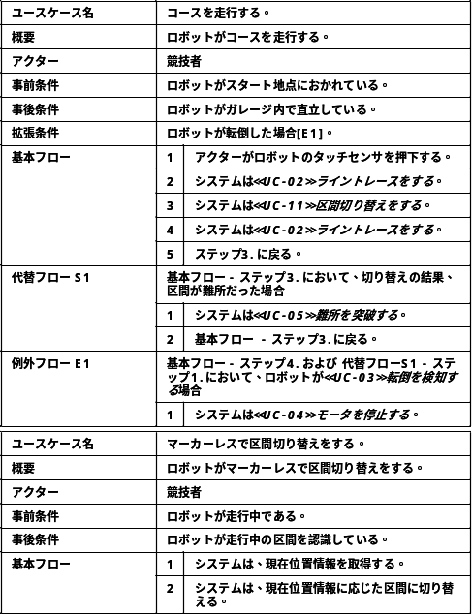

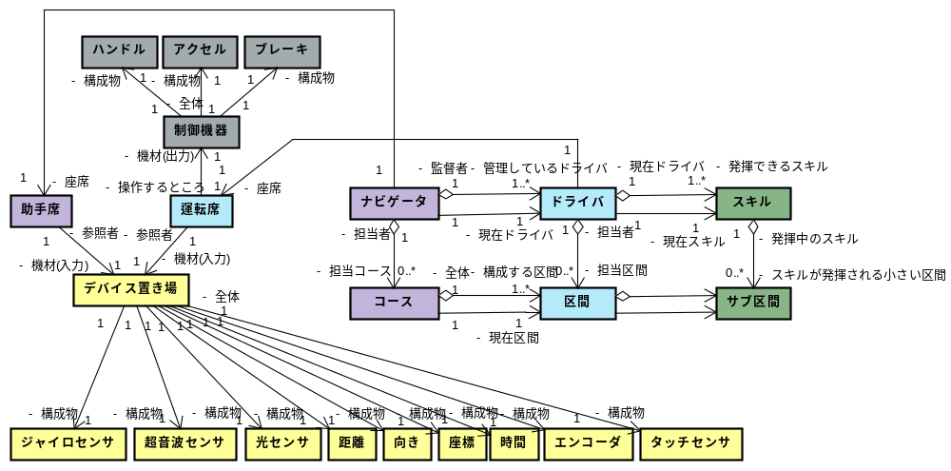
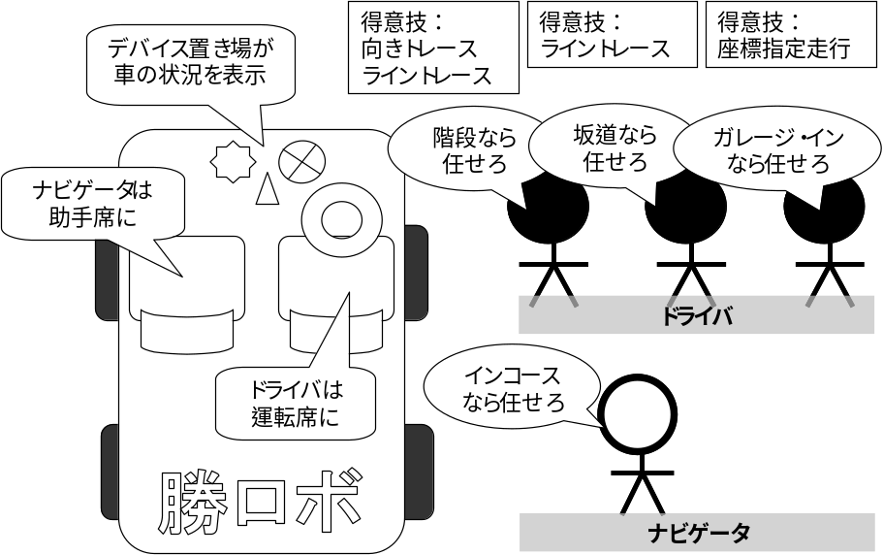
１
要求・機能
1/5
要求から機能要件を分析。コンセプトの決定とそれを可能にする走行方法の分析へ。
１
要求分析
*要求の「決定」と「達成への手段」の分析
２
機能要件
*要求分析を基に「機能要件」を明確にする
*SysML要求図
P5L3参照
<<requirement>>
P4L2参照
*ユースケース図
*ユースケース記述（一部）
(
)
大要求
<<requirement>>
<<requirement>>
必要な
要素
P5L4参照
P5L5参照
<<driveReqt>>
<<requirement>>
<<requirement>>
機能
要件
<<performanceRequirement>>
具体的な
要素
<
<<functionalRequirement>>
<<functionalRequirement>>
<<functionalRequirement>>
<<functionalRequirement>>
<functionalRequirement>>
<<functionalRequirement>>
<<functionalRequirement>>
<<functionalRequirement>>
<<driveReqt>>
<<driveReqt>>
<<driveReqt>>
<<driveReqt>>
<<driveReqt>>
<<performanceRequirement>>
<<driveReqt>>
<<driveReqt>>
<<driveReqt>>
<<driveReqt>>
<<driveReqt>>
<<driveReqt>>
<<driveReqt>>
<<driveReqt>>
<<driveReqt>>
<<driveReqt>>
<<driveReqt>>
<<functionalRequirement>>
<<functionalRequirement>>
<<functionalRequirement>>
<<functionalRequirement>>
<<functionalRequirement>>
<<functionalRequirement>>
<<functionalRequirement>>
<<functionalRequirement>>
<<functionalRequirement>>
<<functionalRequirement>>
<<functionalRequirement>>
具体的な
手段
PID
<<driveReqt>>
<<driveReqt>>
<<functionalRequirement>>
<<driveReqt>>
<<functionalRequirement>>
(GPS)
ユース
ケース
<<satisfy>>
<<satisfy>>
<<satisfy>>
<<satisfy>>
<<satisfy>>
<<satisfy>>
<<satisfy>>
<<satisfy>>
<<satisfy>>
<<satisfy>>
<<satisfy>>
※紙面の都合上、一部のユースケース記述
のみ記載する。また、ユースケースの色は
図と記述を対応させている。
<<UC-01>>
<<UC-02>>
<<UC-06>>
<<UC-07>>
<<UC-08>>
<<UC-09>>
<<UC-10>>
<<UC-11>>
<<UC-12>>
<<UC-03>>
<<UC-04>>
P5R2参照
P5R3参照
P5R4参照
P4L1参照
P4R1参照
「区間に応じた走行方法の切り替え」を実現するためには？
車の運転をイメージ ⇒ 役割と登場人物を整理
ドライバの交代 ⇒ ナビゲータは区間に応じたドライバを指名
ドメイン
分析
*分析クラス図
階段ドライバ、
シーソードライバ…
複数のドライバが居る。
ライントレース
角度トレース…
複数のスキルがある。
*イメージ図
コースと役割の対応を発見！
【ナビゲータ – ドライバ – スキル】
【コース – 区間 – サブ区間】
ドライバ
ドメイン
車
ドメイン
コースドメイン
区間の中でも
発揮される
スキルが移り
変わっていく。

